Slide 1
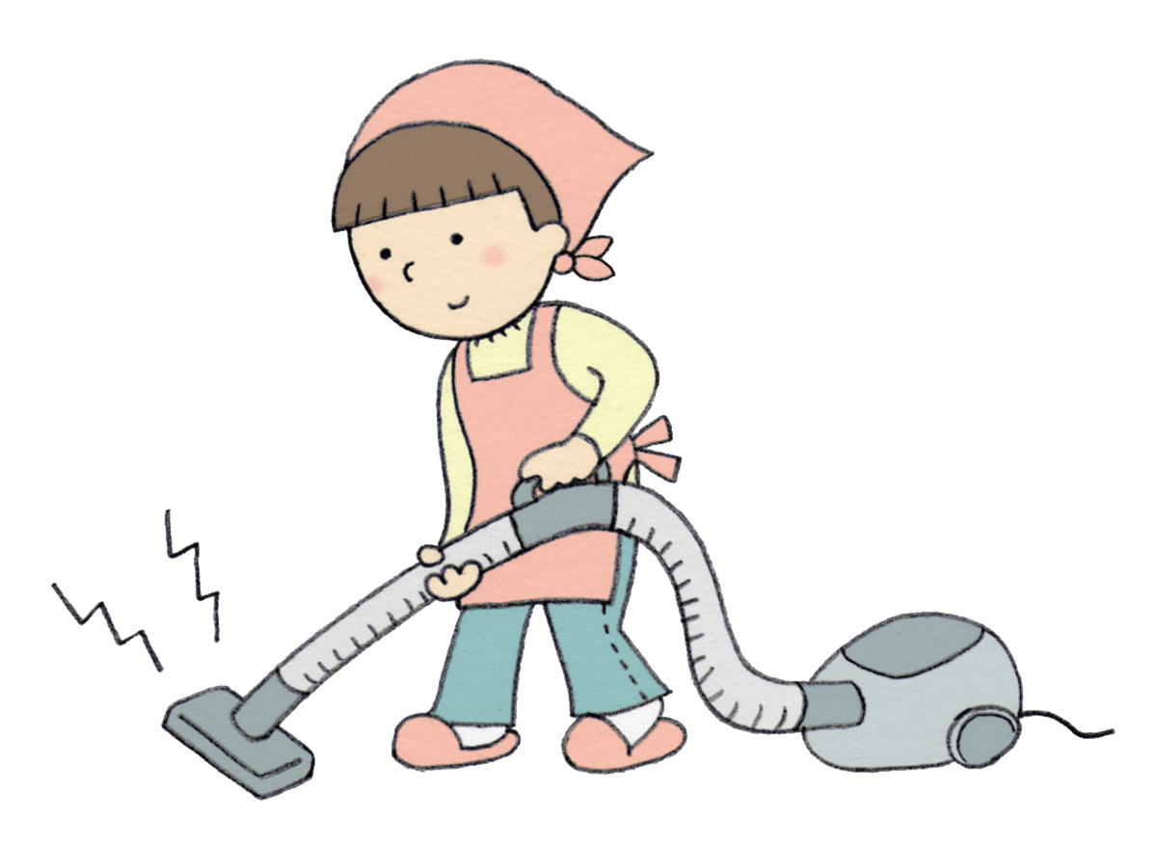
Интегрированное занятие
в старшей группе на тему
«Путешествие в прошлое пылесоса».
Подготовили:
Аллабердина Р.З
Тонконогова М.А.

Slide 2
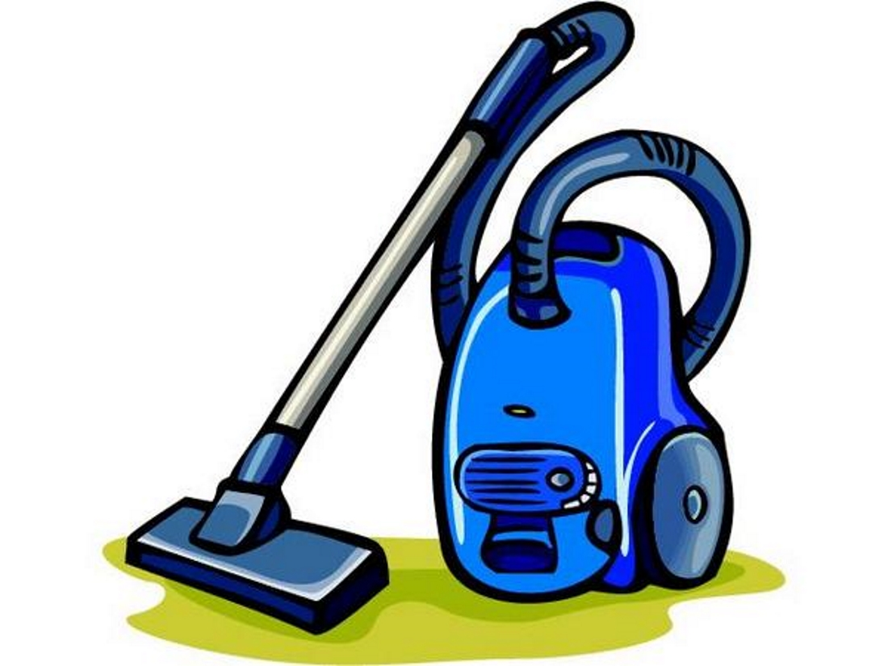
Послушайте загадку и отгадайте, о каком предмете идет речь?
Он работник хоть куда!
Только пыль его еда!
Засосет к себе в живот,
И на улицу вернет.
Этот комнатный насос
Называют … (пылесос)

Slide 3
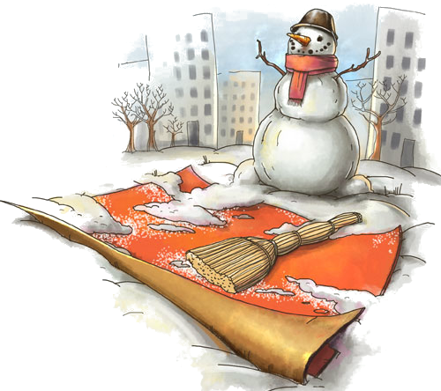
А вы знаете, что давным - давно не было пылесосов. Ребята, а вы знаете, откуда взялся пылесос? Он всегда был у человека?
Мы отправимся в прошлое и узнаем историю создания пылесоса. Когда еще не было пылесоса, люди выносили ковры на улицу и выбивали быль простой палкой, как вы думаете, это было удобно? Тогда люди придумали веник, а что такое веник из чего он сделан. Веник – это связка прутьев или веток, в большей степени используемый для подметания пола в помещении. Но человек не остановился на достигнутом, потом он придумал выбивалку она удобнее, чем палка. У неё очень удобная плоская форма, даже сейчас многие люди ею пользуются.

Slide 4
И вот, наконец, человек придумал пылесос в 1860 году. Ребята, посмотрите, мы уже в прошлом и вернулись на 130 лет назад. Но мы с вами не в нашей стране! Мы в Англии. Посмотрите, куда мы с вами забрели!
(Дети рассматривают изображение первого пылесоса, изобретенного Хьюбертом Сесилом Бутом.)
Воспитатель. Ребята, посмотрите, это человек, который изобрел первый пылесос Хьюберт Сесил Бут. А рядом собственно его изобретение. Посмотрите, первый пылесос был практически как автомобиль, да и работал он на бензине. Он был довольно громоздким и издавал много шума, и поэтому пылесос во время работы, как правило, оставался на улице, внутрь через окно подавался только шланг, который должен был всасывать пыль. Скажите, как вы думаете, было ли удобно пользоваться таким пылесосом?

Slide 5
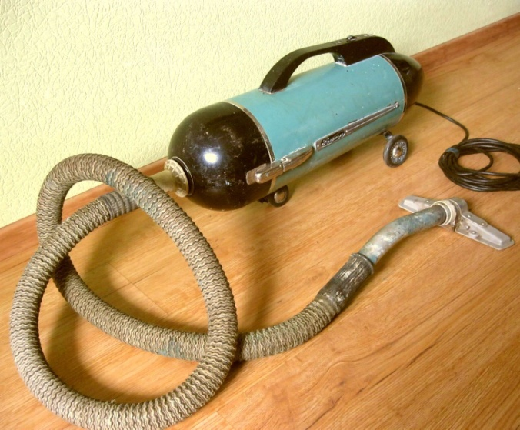
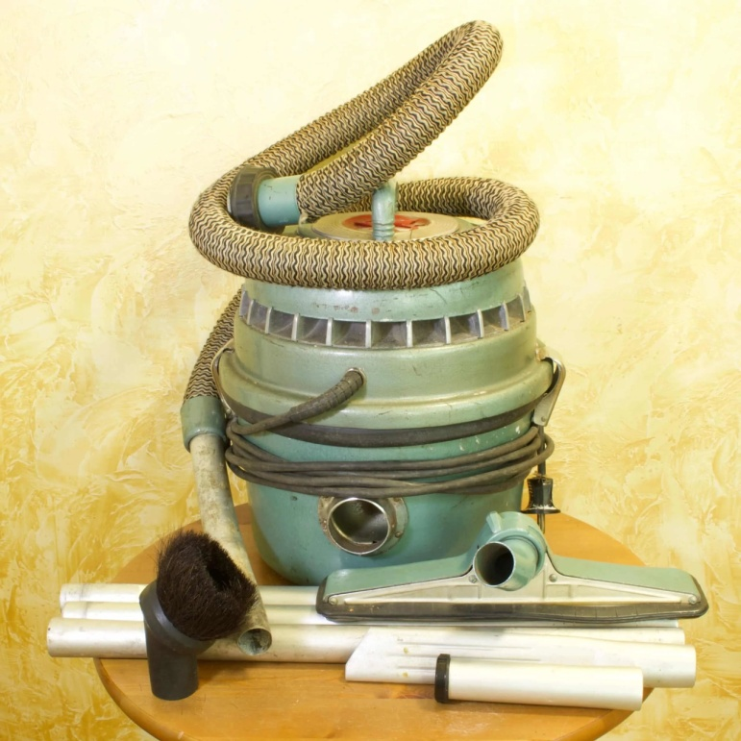
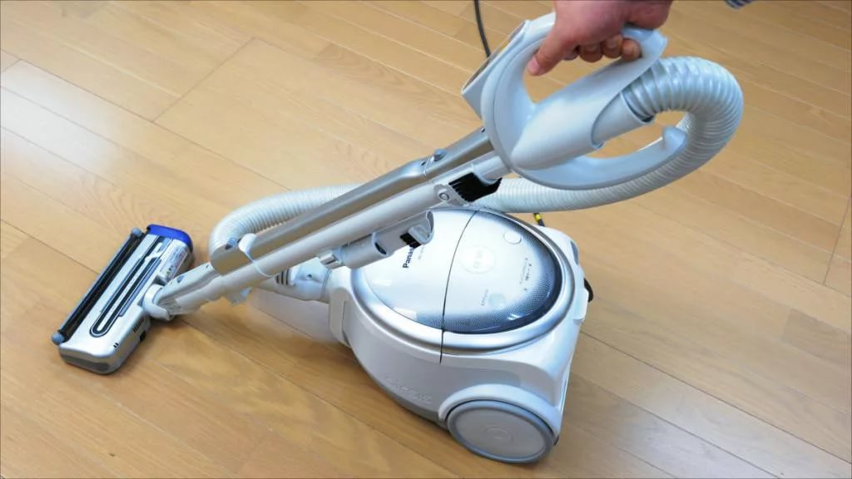
Отправляемся дальше путешествовать. Посмотрите, эти пылесосы уже больше похожи на те, которыми мы сейчас пользуемся, но каждый из них весил около 20 кг, то есть примерно, как вы сейчас! Эти пылесосы были придуманы через 20 лет после изобретения первого, но стали пользоваться большей популярностью у людей. Как вы думаете, почему?
Правильно, потому что они меньше, легче и удобнее в использовании.

Slide 6
А сейчас мы с вами превратимся в пылесосы!
Физкультминутка.
Слоненок на колесиках
Ковер почистит носиком (наклоны вперед)
Длинным толстым хоботком
Собирает пыль кругом (повороты вправо-влево)
Что под хобот попадет,
Все лети в его живот (руки вверх, потягивание)

Slide 7
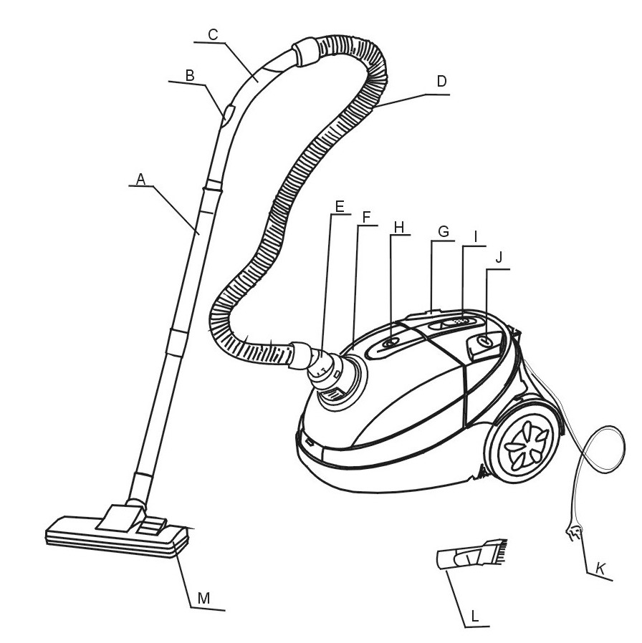
Ребята, а давайте рассмотрим наш пылесос, из чего он состоит? Пылесосы бывают разными: по названию, внешнему виду, но принцип устройства и действия у них один.
Рассмотрим основные части пылесоса.
1) Насадка для пола (щетка)
2) Труба
3) Ручка
4) Всасывающий шланг
5) Ручка (для переноса)
6) Кнопка вкл\выкл
7) Регулятор мощности
8) Индикатор заполнения пылью
Когда пылесос включают, то вентилятор внутри пылесоса начинает быстро вращаться. Через отверстие в щётке по трубкам и шлангу в пылесос всасывается воздух вместе с пылью и мусором. Они остаются в пылесборнике, который находится внутри корпуса пылесоса. Чистый воздух выходит через выходное отверстие.

Slide 8
Ребята ответьте на вопросы:
- Пылесос это электрический прибор? Почему?
- Какие электрические приборы вы еще знаете?
- Какие правила пользования электрическими приборами вы знаете?
- Зачем изобрели пылесос?

Slide 9
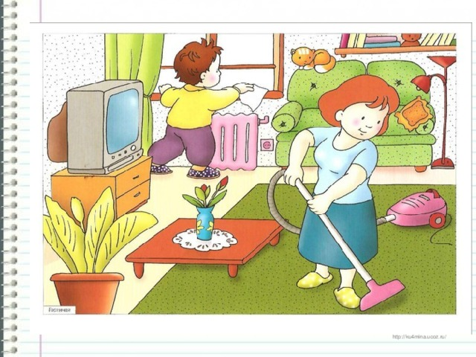
Ребята предлагаю вам нарисовать рисунок
«Как я помогаю маме»

Slide 10
Вот такое интересное путешествие мы с вами сегодня совершили. И познакомились мы с вами с историей пылесоса. Вам понравилось?
Что вы нового узнали?
Что вам больше всего понравилось?

